Slide 1
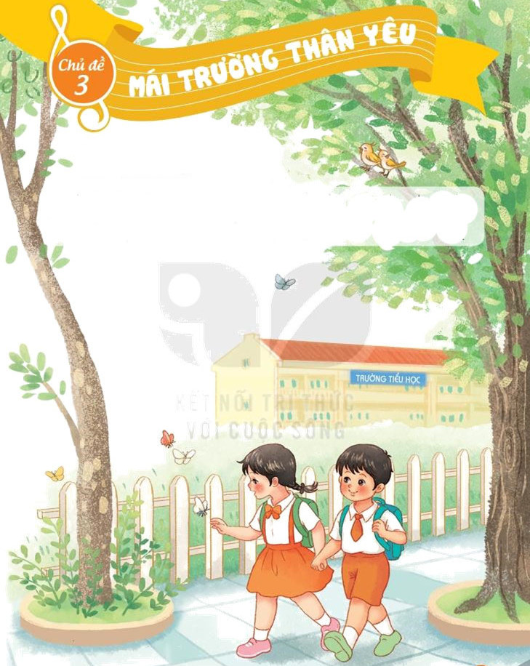

Chào mừng quý thầy cô và các bạn học sinh đến với tiết âm nhạc

Slide 2
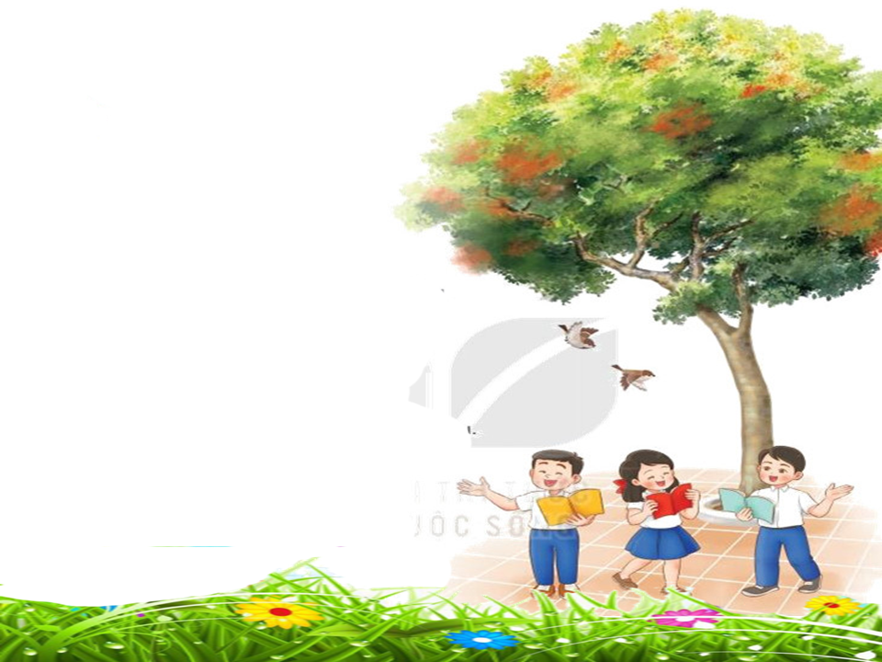

KHỞI ĐỘNG
Trò chơi: Nghe giai điệu đoán tên bài hát
Câu giai điệu sau là của bài hát, tác giả nào?

Slide 3
Lớp hát lại lại bài hát Học sinh lớp 2 chăm ngoan

Slide 4
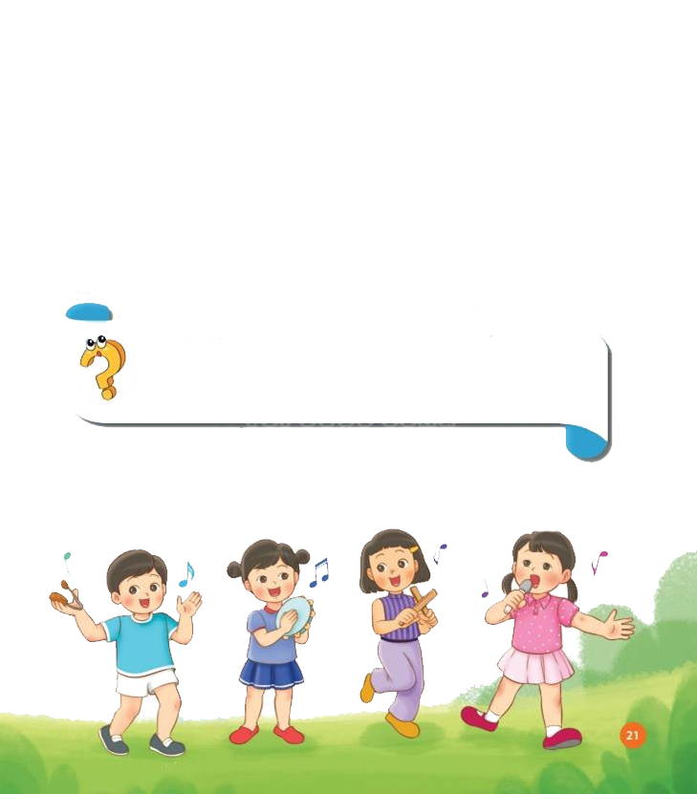


ÂM NHẠC LỚP 2
TIẾT 10
* ÔN TẬP BÀI HÁT HỌC SINH LỚP HAI CHĂM NGOAN
ĐỌC NHẠC BÀI SỐ 2

Slide 5
THỰC HÀNH − LUYỆN TẬP
*Ôn tập bài hát Học sinh lớp Hai chăm ngoan
Ôn lại bài hát với các hình thức

Slide 6
Làm mẫu và HD HS các động tác phụ họa kết hợp nhún trái, phải theo nhịp với các hình thức

Slide 7
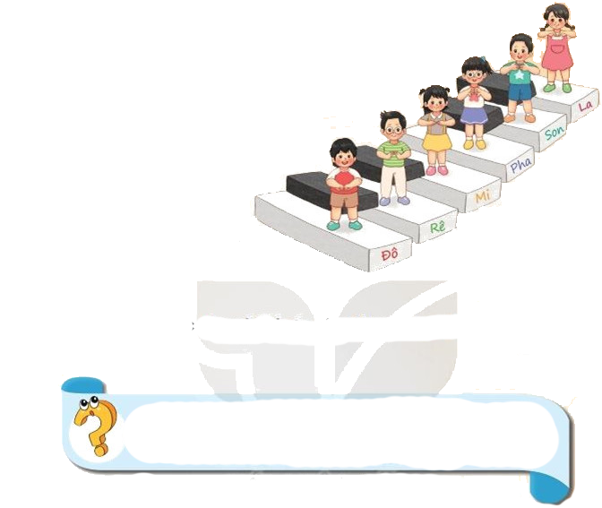

KHÁM PHÁ
Đọc mẫu và HD HS đọc cao độ 6 nốt Đồ-rê-mi-pha-sol-la
+Giới thiệu bài đọc nhạc số 2

Slide 8
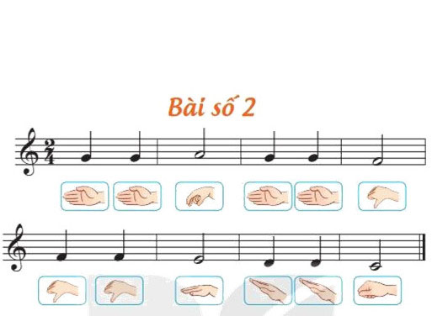
-Đọc mẫu và HD HS đọc tên nốt nhạc từng câu chưa có cao độ
CÂU 1
CÂU 2

Slide 9
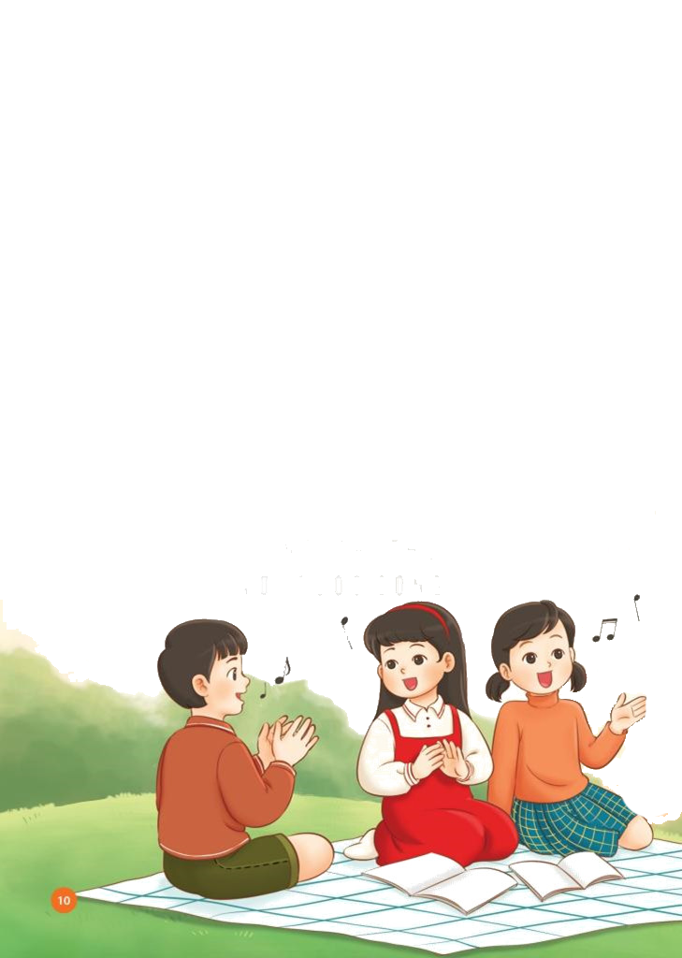

-Đọc mẫu và dạy HS đọc nhạc từng câu có cao độ
CÂU 1

Slide 10

CÂU 2

Slide 11
-Đọc cả bài với nhiều hình thức

Slide 12
-GV làm mẫu ký hiệu bàn tay và yêu cầu HS thể hiện lại thế tay trên cao độ 6 nốt
Tập đọc nhạc theo kí hiệu bàn tay

Slide 13
- GV đọc nhạc và làm kí hiệu bàn tay mẫu từng câu và hướng dẫn HS đọc theo kết hợp làm thế tay bài đọc nhạc với các hình thức
CÂU 1
CÂU 2

Slide 14

THỰC HÀNH
Đọc nhạc với nhạc đệm:
-Đọc mẫu hd HS đọc nhạc làm ký hiệu bàn tay với các hình thức với nhạc đêm

Slide 15
- Đọc nhạc theo nhạc đệm kết hợp vận động tự do theo ý thích.

Slide 16
-Đọc mẫu hd HS đọc nhạc gõ đệm theo nhịp bằng thanh phách với các hình thức.

Slide 17


Giáo dục-củng cố-dặn dò

Slide 18



